Slide 1
消費税増税、私たちの 生活にどんな影響が？
広田みよ（金沢市議会議員）

Slide 2
消費税１０％増税について
今年の１０月から
消費税を８％→１０％にすること
が予定されています。

Slide 3
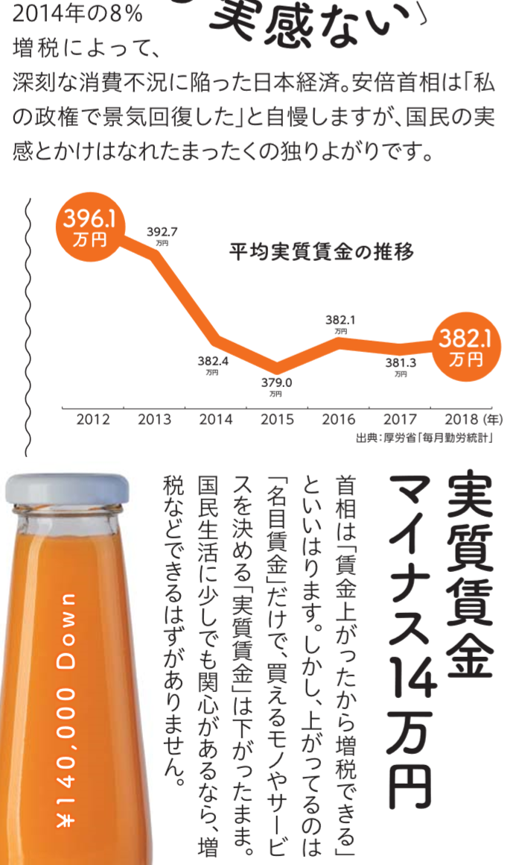
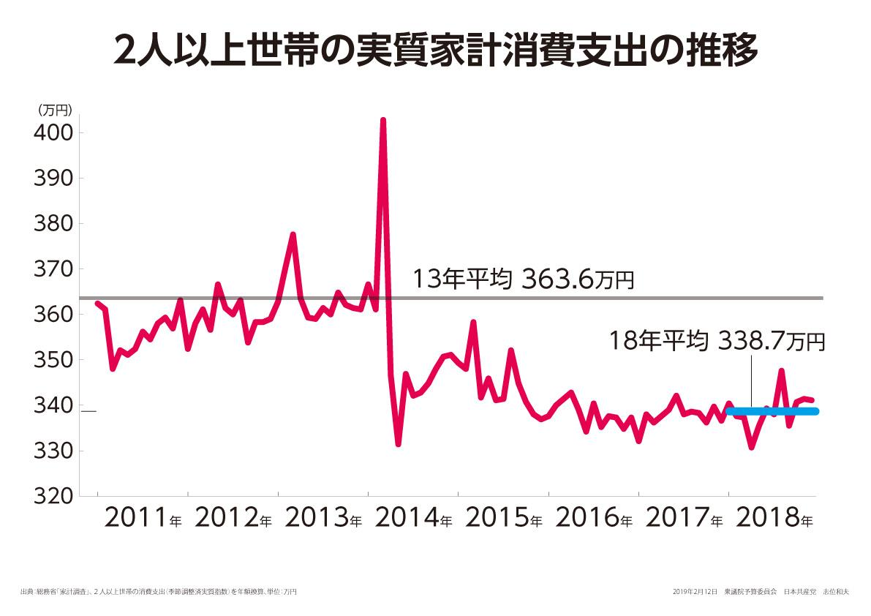
本当にあげて大丈夫なのでしょうか？
消費税が５％から８％へと増税され、
実質家計消費支出は、年間２５万円も落ち込んで
います。
そして、
内閣府による景気動向指数の基調判断が「悪化」となりました。
（５月１３日発表）

Slide 4
国民への影響
私たちのくらしに
どんな影響があるのでしょうか。

Slide 5
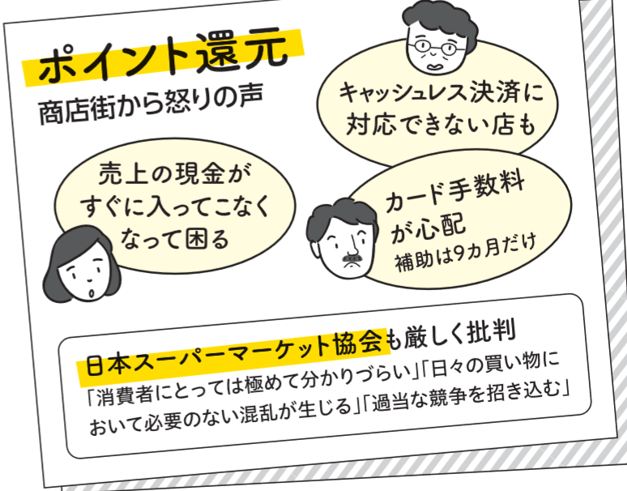
買い物への影響
買う場所や買い方で違う複数税率導入とポイント還元が問題となっています。
買うもの、買う場所、買う方法によって何通りもの税率になり、
消費者はもちろん、中小小売店にも混乱と負担を広げます。
複数税率
食料品や定期購読の新聞→８％
みりんは酒類なので→１０％ みりん風調味料は食料品なので→８％
宅配の新聞→８％ですが コンビニや駅の売店で買う新聞→１０％
生きた牛や豚、熱帯魚→１０％ですが、牛肉・豚肉や食用の魚→８％
ポイント還元が加わると、
中小商店で買った食料品は、持ち帰れば８％から５％の還元分を引いた３％
店内で食べれば、１０％から５％を差し引いた５％に。
フランチャイズのコンビニで持ち帰れば、８％から２％を差し引いた６％
店内飲食は１０％から２％を差し引いた８％
大企業のスーパーなどでは持ち帰りでも店内飲食でも還元がなく、それぞれ８％、１０％

Slide 6
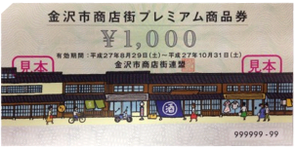
プレミアム商品券について
非課税世帯、子育て世帯へ販売
２５０００円分を２００００円で５億円分
システムの構築に３０００万円
あらたに３名職員を雇用

Slide 7
ライフラインへの影響
金沢市の都市ガス、水道、下水道の値上げ
１０月から３月 １億７７００万円
年間だと 約３億６千万円？

Slide 8
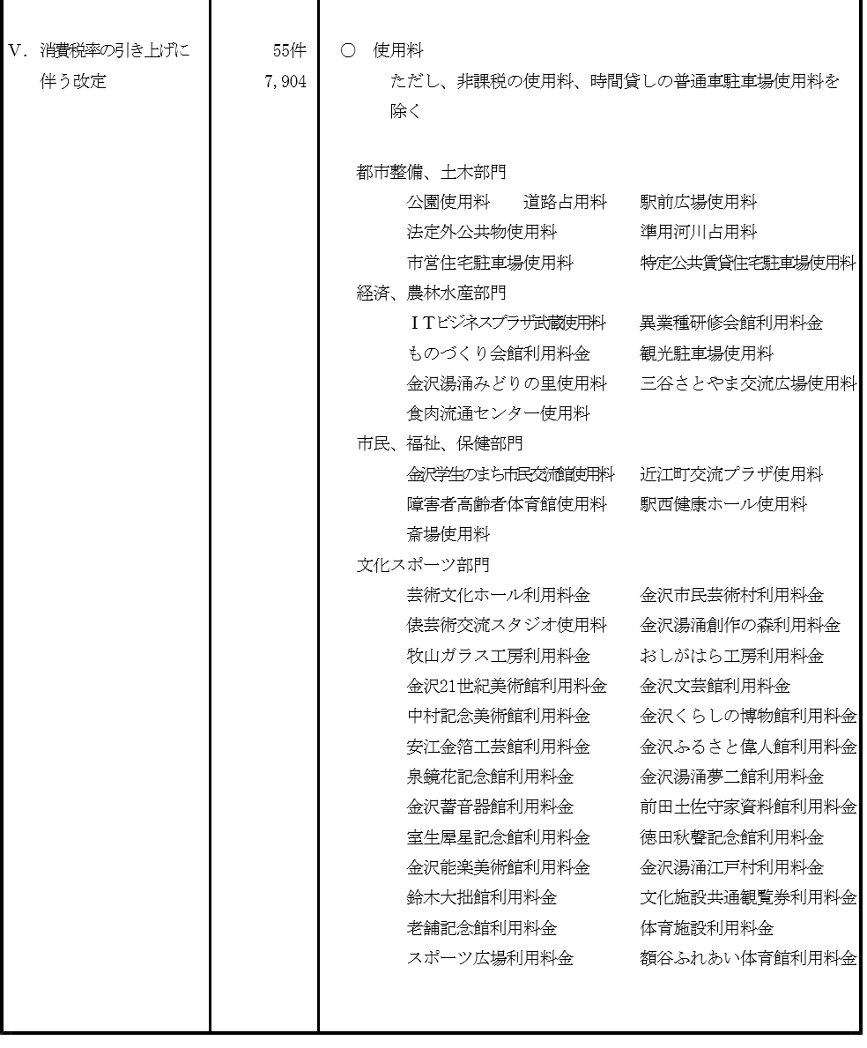
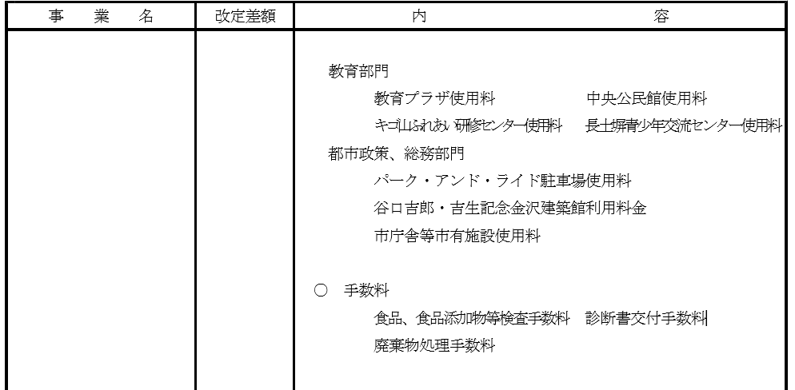
使用料、手数料の値上げ
本市施設の手数料、使用料５５件を引き上がり
ます。その総額は、７９０万円です。

Slide 9
配食サービスの自己負担値上げ
１食 １０月から
５００円→５１０円

Slide 10
行政への影響
●一般会計 １０月から３月 約４億円負担増
年間にすると、約８億円？ → ひいては市民への負担
●市立病院 ５％→８％で ５３００万円の病院負担
●学校給食 ５％→８％で 小中学校 ７６００万円 保護者へ負担させていたが、８→１０％については
据え置き ただ、来年はどうなるかわかりません。

Slide 11
消費税分が地方にきても相殺？
本市の場合、年間約３０～４０億、国から消費税分が振り分けられても、
地方交付税で相殺されるため、財政規模は変わりません。
社会保障や教育へ充当≠拡充

Slide 12
これまで転嫁しないとしてきたものにまで拡大されようとしています。

Slide 13
医療への影響
医療費の負担が増えます。

Slide 14
介護への影響
介護サービスの利用料が上がります。

Slide 15
福祉への影響
障がい者のサービス利用料も
あがります。

Slide 16
社会保障は充実どころか改悪・・

Slide 18
応能負担の原則で
政府は「社会保障のために消費税をあげる」と言いますが、買い物はもちろん、医療や介護にまで負担が増えており、矛盾です。
消費税は、被災者にも生活保護受給者にも一律にかかる情け容赦ない税金。一方で大企業は価格に転嫁できるので一円も払う必要がなく、利潤、利子、配当などの「資本所得」にはまったく課税されないという不公平な税制です。
所得の少ない人に重くのしかかる消費税という不公平税制ではなく、「応能負担」――負担能力に応じた負担の原則、累進課税の原則にたった税制改正によって財源を確保すべきです。

Slide 19
幼児教育・保育の無償化について
●認可保育園だけでなく、認可外保育園も無償化の対象とし、待機児童を減らそうとする政府の思惑。一方で、これまで保育料に含まれていた給食費が実費負担に。
●保育の「質」を置き去りにし、消費税増税を国民にのませる口実として無償化を持ち出したと言わざるを得ない。
●保育現場では、保育士が不足しており、処遇改善をして保育士を増やさないと受け入れられない、と。

